Slide 1




Управление образованием администрации Овюрского кожууна
Муниципальный штаб по воспитательной работе при Управлении образованием администрации Овюрского кожууна

Slide 2
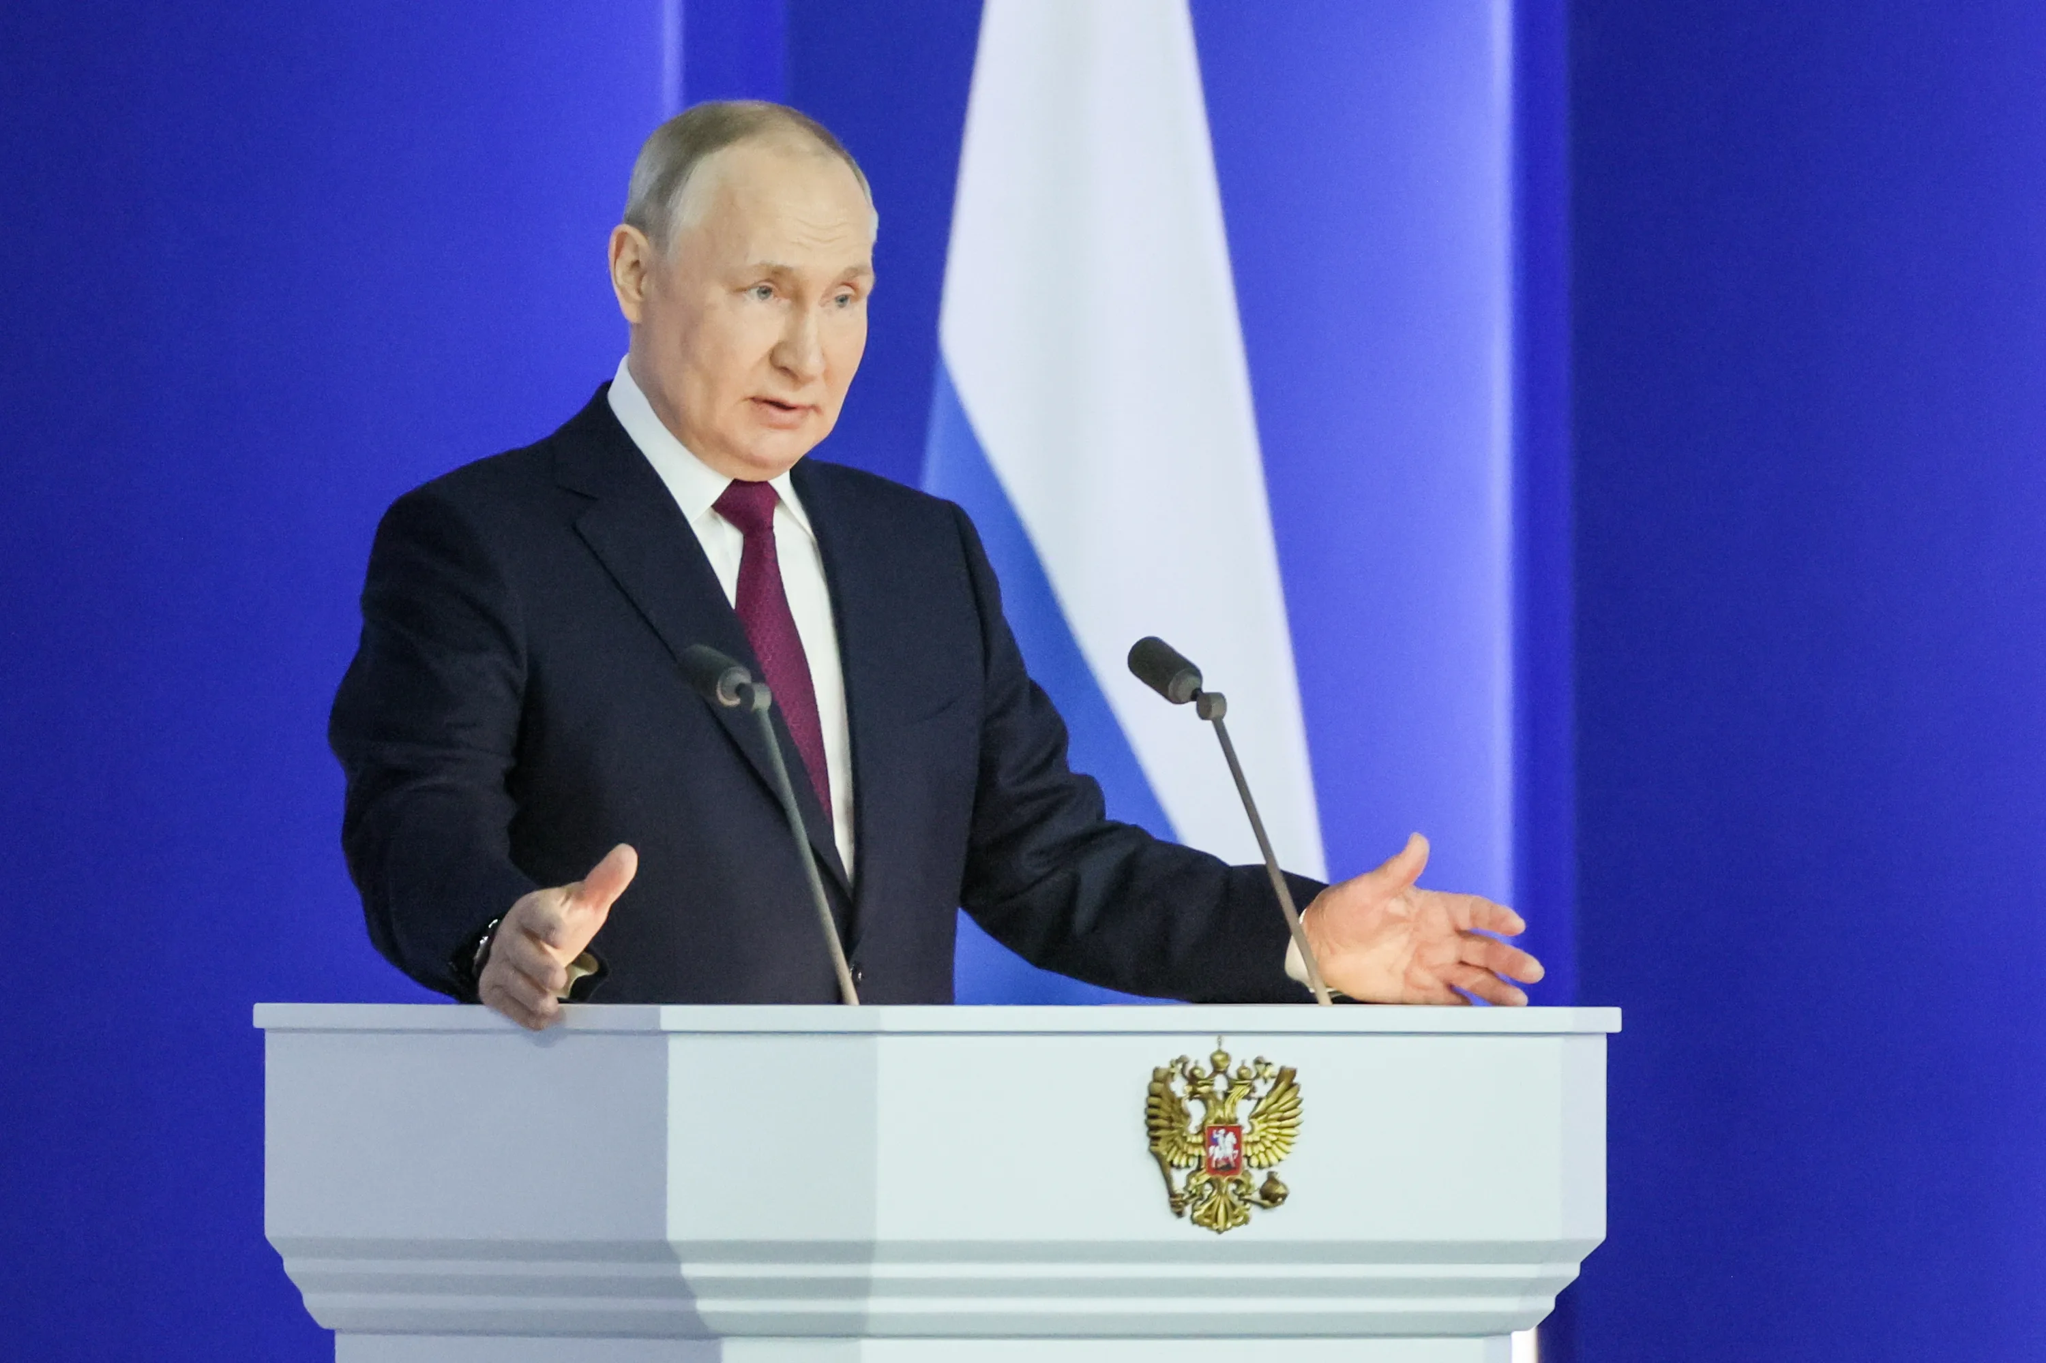
«Создание условий для развития детей – общенациональная цель»
Владимир Путин,
Президент Российской Федерации
2

Slide 3

Обоснование актуальности создания Регионального ШВР
2020
2021
2022
2023
Указ Президента РФ
от 21 июля 2020 г. № 474
«О национальных целях развития воспитания Российской Федерации на период до 2030 года»
Проект «Школа Минпросвещения России»
Утверждение новых ФГОС начального общего и ФГОС основного общего образования в части направлений воспитания, личностных результатов образования и др.
Федеральная рабочая программа воспитания и единый календарь воспитательных мероприятий
Единые примерные рабочие программы воспитания
Реализация проекта «Навигаторы детства» в РФ
Поправки в Конституцию
Российской Федерации
Внесение изменений в
ФЗ «Об образовании в РФ» № 273 по вопросам воспитания
(31.07 2020 № 304- ФЗ)

Slide 4
Нормативно-правовая база
- Федеральный закон РФ от 29 декабря 2012 г. № 273-ФЗ «Об образовании в РФ» (с учетом изменений, внесенных Федеральным законом от 31 июля 2020 г. № 304-ФЗ «О внесении изменений в Федеральный закон «Об образовании в РФ» по вопросам воспитания обучающихся»);
- Федеральный закон РФ от 24 июля 1998 г. № 124-ФЗ «Об основных гарантиях прав ребенка в РФ»;
- Федеральный закон РФ от 24 июня 1999 г. № 120-ФЗ «Об основах системы профилактики безнадзорности и правонарушений несовершеннолетних»;
- Федеральный закон РФ от 29 декабря 2010 г. № 436-ФЗ «О защите детей от информации, причиняющей вред их здоровью и развитию»;
- Федеральный закон РФ от 23 июня 2016 г. № 182-ФЗ «Об основах системы профилактики правонарушений в РФ»;
- Стратегия развития воспитания в РФ на период до 2025 года, утверждена распоряжением Правительства РФ от 29 мая 2015 г. № 996-р и план мероприятий по реализации в 2021-2025 годах Стратегии развития воспитания в РФ на период до 2025 года, утвержденный распоряжением Правительства РФ от 12 ноября 2020 г. № 2945-р;
Стратегия комплексной безопасности детей в РФ на период до 2030 г. (Указ Президента РФ от 17.05.2023 г. № 358) и др.;
Приказ Министерства образования РТ от 14 марта 2024 г. № 227-д «О создании регионального штаба по воспитательной работе при Министерстве образования Республики Тыва».
4

Slide 5
Задачи
Проведение мероприятий муниципального уровня по воспитанию
Обеспечение межведомственного взаимодействия с социальными партнерами
Выстраивание единой государственной политики в сфере воспитания на территории Овюрского кожууна
Организация профилактической работы с несовершеннолетними
Развитие единой воспитательной среды
5

Slide 6
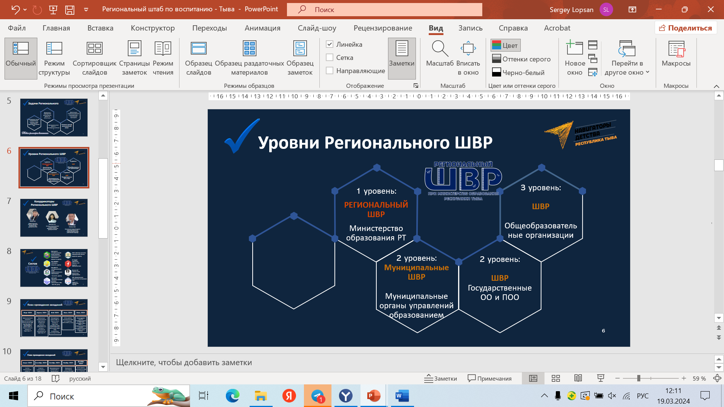
Уровни организации ШВР
1 уровень:
РЕГИОНАЛЬНЫЙ ШВР
Министерство образования РТ
3 уровень:
ШВР
Общеобразовательные организации
2 уровень:
Муниципальные ШВР
Муниципальные органы управлений образованием
2 уровень:
ШВР
Государственные ОО и ПОО
6

Slide 7
Координаторы Муниципального ШВР
Ховалыг Д.К.
Донгак С.И.
Амыртак О.О.
Начальник воспитательного отдела
Специалист воспитательного отдела
Муниципальный координатор проекта «Навигаторы детства» в Овюрском и Монгун-Тайгинском районах, координатор работы Штаба (ответственный секретарь)
7

Slide 8




Состав
МБУ ДО Дом творчества Овюрского кожууна РТ
КМО учителей тувинского языка и литературы
МО РДДМ «Движение первых» в Овюрском кожууне
КМО педагогов-психологов
муниципального штаба по воспитательной работе
Школьный отдела Управления образованием (профориентация)
КМО учителей воспитательной службы
Муниципальная методическая служба (ММС)
8

Slide 9
План проведения заседаний
Март 2024
Апрель 2024
Май 2024
Июнь 2024
Июль 2024
Организационное заседание. Презентация работы Муниципального ШВР.Планирование работы ШВР на период весенних каникул на территории Овюрского кожууна (через сферум)
Организация дополнительного образования, внеурочной занятости обучающихся и вовлечения их в детские и молодежные объединения на территории Овюрского кожууна
О системе профилактической работы в ОО. Организация ЛОК на территории Овюрского кожууна. Планирование работы штаба на период летних каникул.
О проведении мониторинга ШВР
Итоги работы деятельности ШВР за 2 полугодие 2023-2024 уч.года.
Летняя трудовая занятость несовершеннолетних на территории Овюрского кожууна в 2024 г. и координация работы по учету несовершеннолетних в период летних каникул
9

Slide 10
План проведения заседаний
Август 2024
Сентябрь 2024
Октябрь 2024
Ноябрь 2024
Декабрь 2024
Участие Муниципального штаба по воспитанию на Августовских педагогических советах.
Планирование работы Муниципального ШВР на новый 2024 -2025 уч.г.
Развитие ученического самоуправления в образовательных организациях Овюрского кожууна. Месячник безопасности на территории кожууна.
Неделя правовых знаний в ОО
Предупреждение детского ДТТ и профилактика несчастных случаев среди несовершеннолетних.
Организационное заседание ШВР. Планирование работы ШВР на период осенних каникул на кожууна
Проведение мониторинга деятельности ШВР (школьные и муниципальные)
Итоги работы деятельности ШВР за 1 полугодие 2024-2025 уч.г.
Планирование работы ШВР на период зимних каникул на территории Овюрского кожууна
10

Slide 11

Мониторинг деятельности ШВР
Получение объективной информации о состоянии воспитательной работы, в том числе направленной на профилактику безнадзорности и правонарушений среди несовершеннолетних.
Проводится по итогам полугодий (не менее 2 раза в год);
Эффективность деятельности ШВР определяется на основе критериев, позволяющих оценить ход и результативность деятельности ШВР;
Формируется оценка (рейтинг) муниципальных образований по деятельности ШВР.
11

Slide 12

Отчетность
Создание единой информационной системы;
Электронная отчетность;
Конфиденциальность данных;
Оперативность сбора данных и контроль своевременности внесения данных.
12

Slide 13
Школьные ШВР
Образовательные учреждения

Slide 14
Штаб воспитательной работы в ОО
Примерная структура
Директор школы
Родительское сообщество
ЗДВР – зам.руководителя
Советник по воспитанию (координатор, секретарь)
Комиссии по делам несовершеннолетних и защите их прав
Педагог-психолог
Библиотекарь
Руководитель ШСК, театра, музея, медиацентра
Детские и молодежные общественные объединения
Социальный педагог
Старший вожатый
Учреждения дополнительного образования
Учитель ОБЖ
Педагог-организатор
Медработник
Социальные партнеры
Класс. рук-ль
Педагоги допобразования
14

Slide 15

Нормативная документация школы
Приказ школы «О деятельности ШВР на 20__/20__ уч.г.».
ПРИКАЗ О ДЕЯТЕЛЬНОСТИ ШВР
ПОЛОЖЕНИЕ ШВР
Положение о деятельности ШВР, утверждённый приказом директора школы
Состав ШВР;
- «План заседаний ШВР (конкретной) образовательной организации на 20__-20__ уч.г.
ПРИЛОЖЕНИЕ К ПРИКАЗУ

Slide 16
Планирование и организация воспитательной и профилактической работы ОО
1
Координация действий субъектов воспитательного процесса
2
Создание условий для воспитания у обучающихся активной гражданской позиции, гражданской ответственности и т.д.
ОСНОВНЫЕ ЗАДАЧИ
3
4
Реализация воспитательных возможностей общешкольных ключевых дел
5
Вовлечение учащихся в кружки, секции, клубы, студии и иные объединения доп.образования.

Slide 17

Поддержка ученического самоуправления – как на уровне школы, так и на уровне классных сообществ
6
Организация профориентационной работы с обучающимися
7
ОСНОВНЫЕ ЗАДАЧИ
Развитие предметно-эстетической среды школы и реализация ее воспитательных возможностей
8
Организация работы с семьями школьников, их родителями или законными представителями, направленной на совместное решение проблем личностного развития и воспитания детей
9

Slide 18




Спасибо за внимание!

